Slide 1
МБОУ СШ № 3 имени А.И.Томилина
РАЙОННЫЙ КОНКУРС ТВОРЧЕСКИХ ОТЧЕТОВ
Отчет о проведении
Недели туризма - 2019

Slide 2
МЫ – УЧАСТНИКИ районных туристско-краеведческих мероприятий

Slide 3
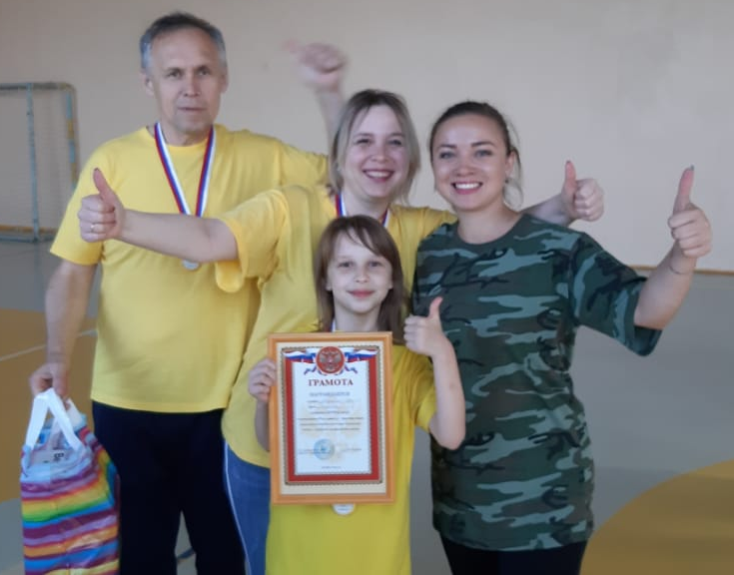
Конкурс «Папа, мама и я - туристская семья»
Спорт в нашей жизни значит немало. С детства твердила об этом мне мама. В нашей семье мы со спортом дружны. Нам состязания очень нужны.
21.09. 2019
1 место – семья Яшковых - 3 А

Slide 4
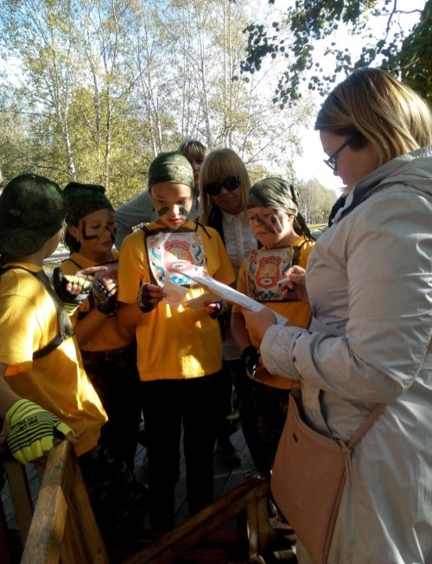
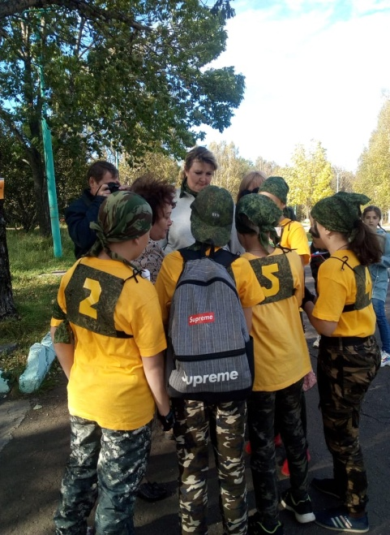
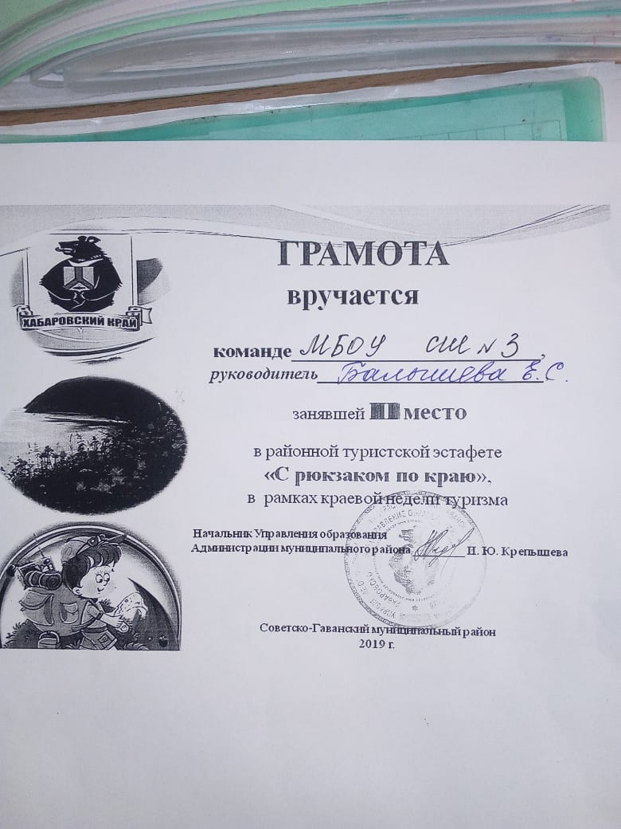
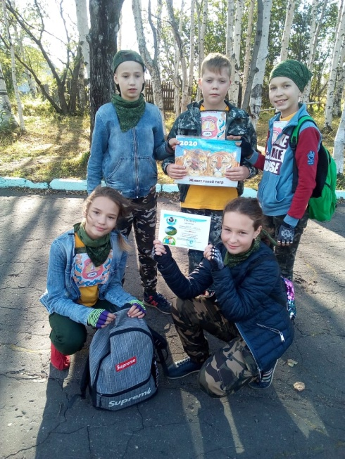
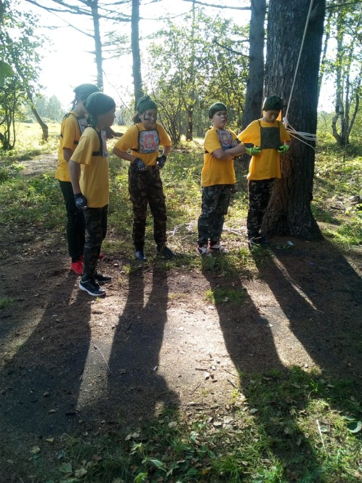
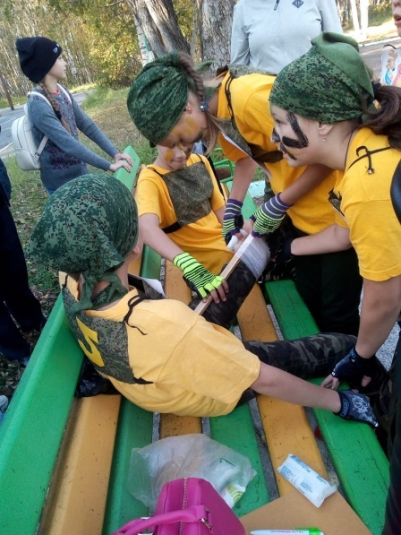
Туристская эстафета «С рюкзаком по краю...»
23.09.
2019
ПРИЗЕРЫ - 2 место!

Slide 5
Муниципальный этап краевой олимпиады «Знатоки Хабаровского края»
24.09.2019
Артем Колесников – 11А – 2 место

Slide 6
Топографическая игра «Юный топограф»
25.09.2019
А У НАС КАРАНТИН !

Slide 7
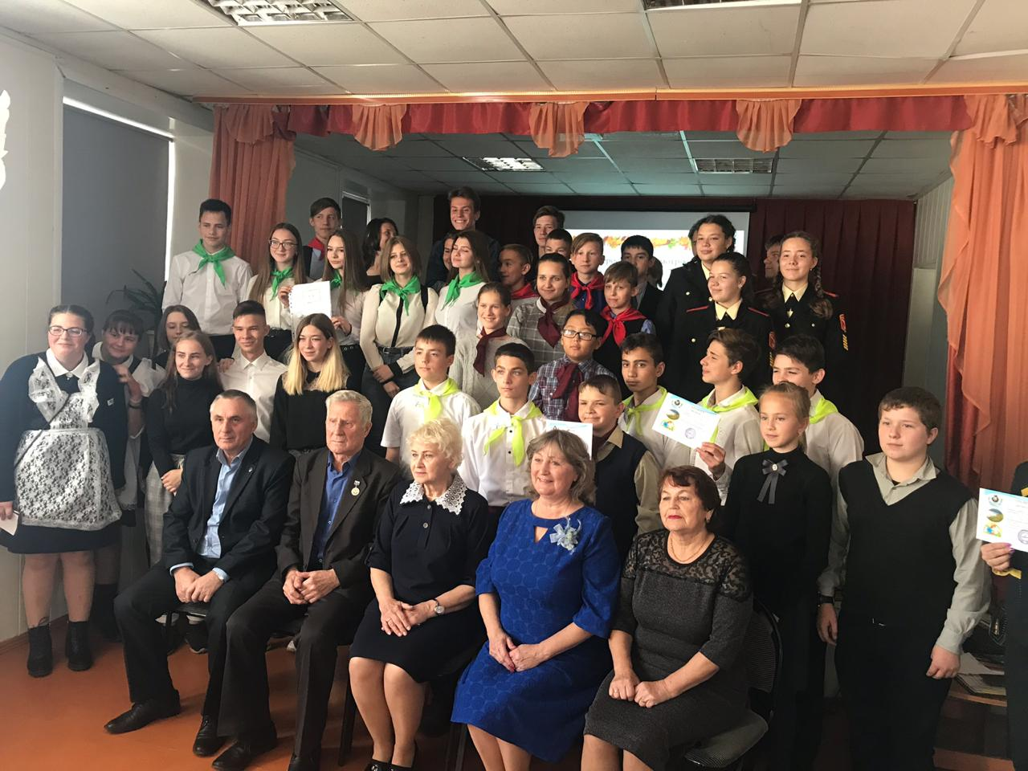
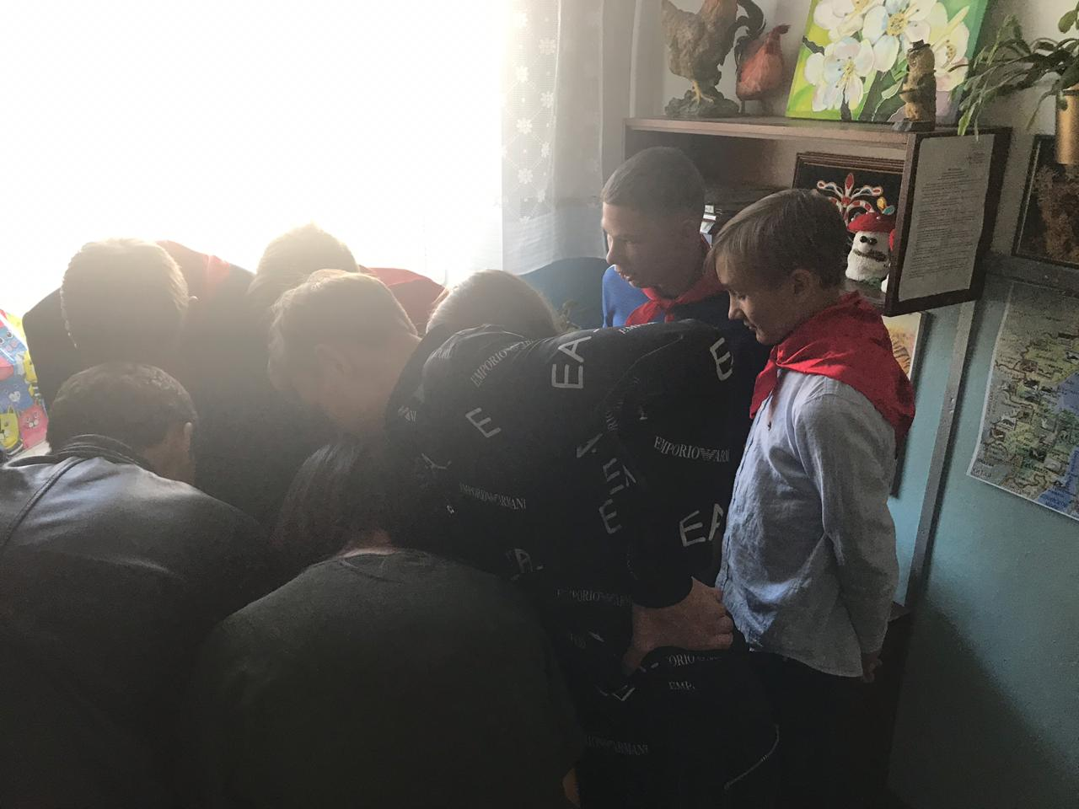
Стартовый слёт поисковых отрядов
26.09.2019

Slide 8
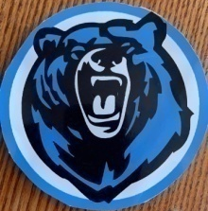
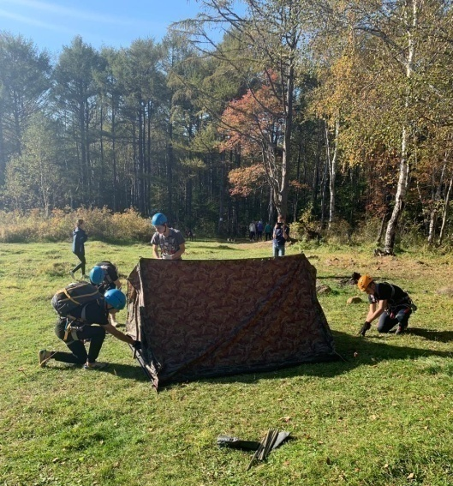
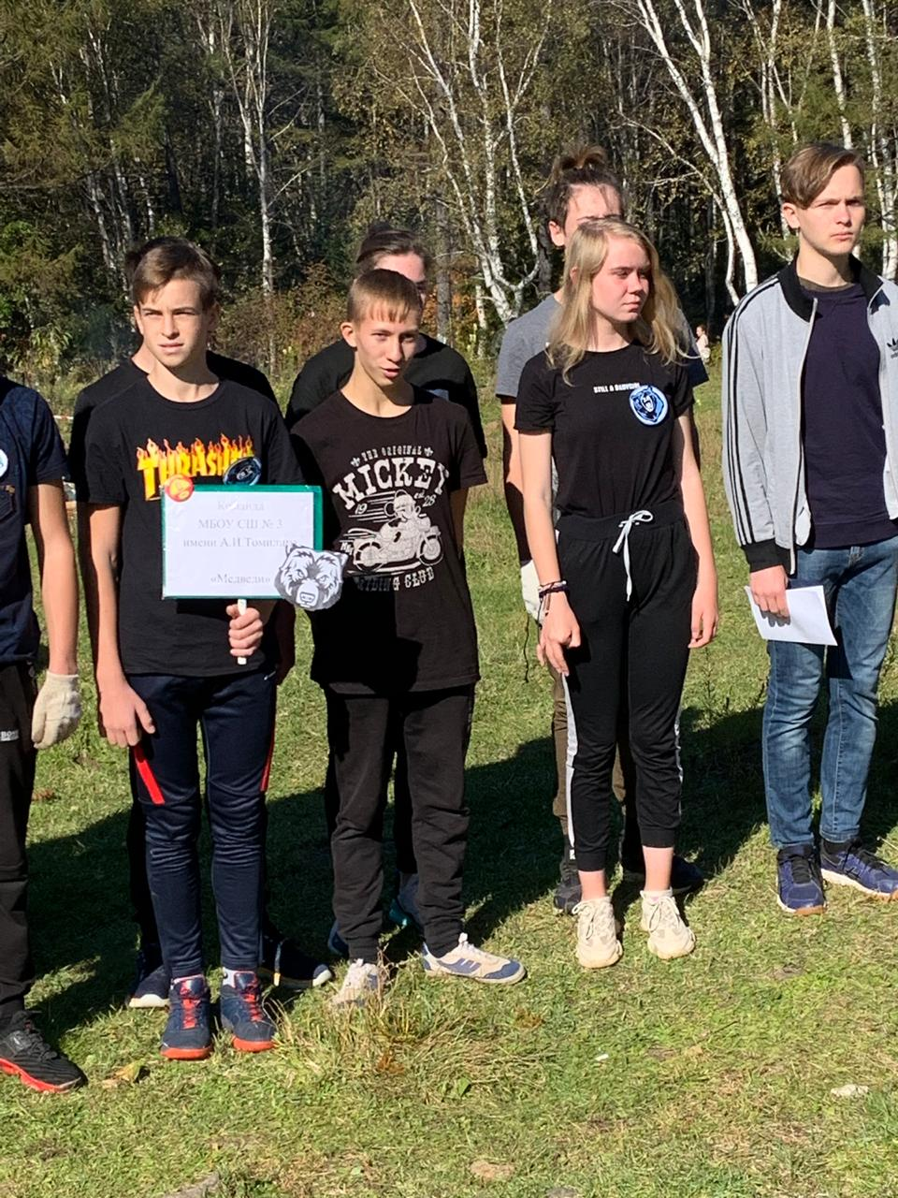
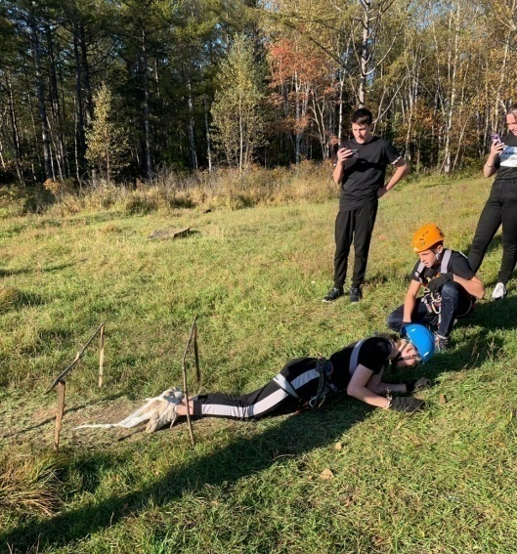
РАЙОННЫЙ ТУРСЛЕТ
27.09.2019
«МЕДВЕДИ» из школы № 3
НАПРОЛОМ, СЛОВНО МЕДВЕДИ,
БЫСТРО ДВИЖЕМСЯ К ПОБЕДЕ!
Вперед на турслет!
Юность нас зовет.
И горячий ветер обжигает. Вперед на турслет!
И соленый пот
По щекам моим ручейком стекает.
Вперед на турслет!
Дружба нас зовет.
Пламя над костром высоко взлетает.
Вперед на турслет!
Компас нас ведет,
А туризм объединяет.
1место- конкурс эмблем
4место – в командном зачете

Slide 9
МЫ – организаторы туристско-краеведческих мероприятий

Slide 10
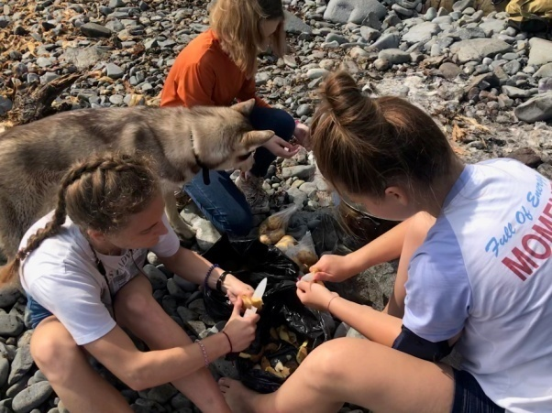
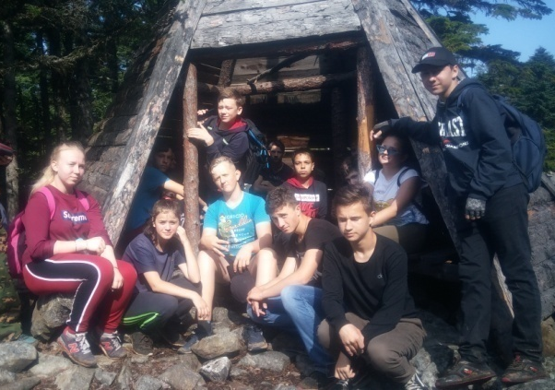
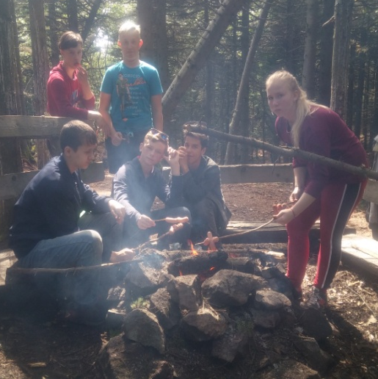
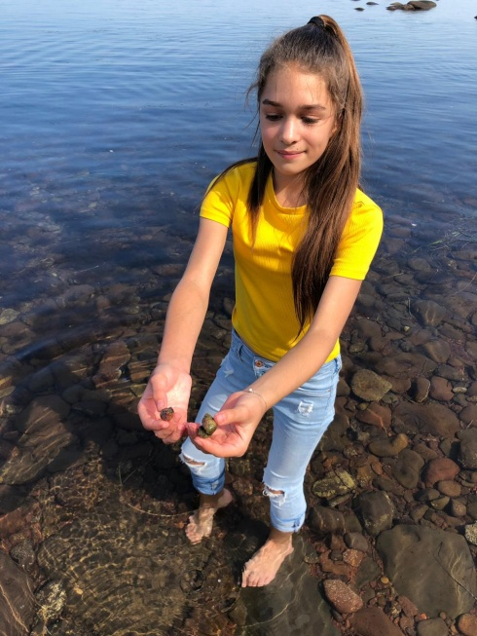
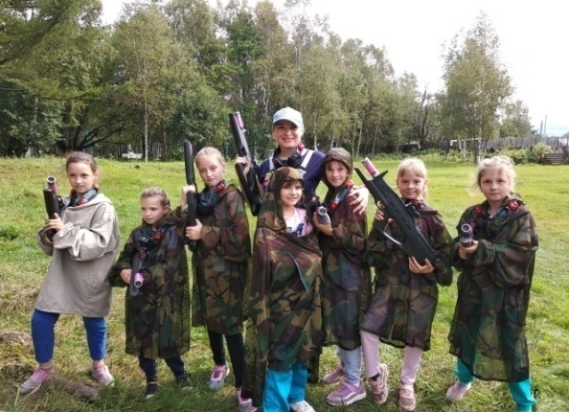
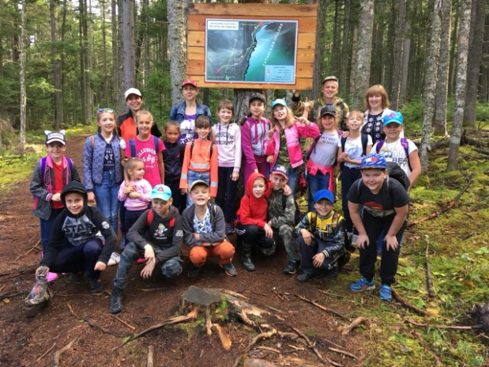
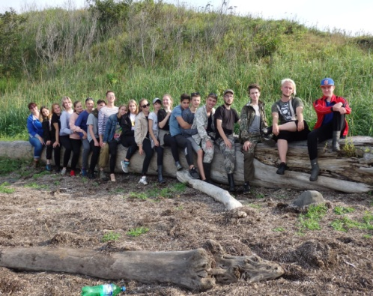
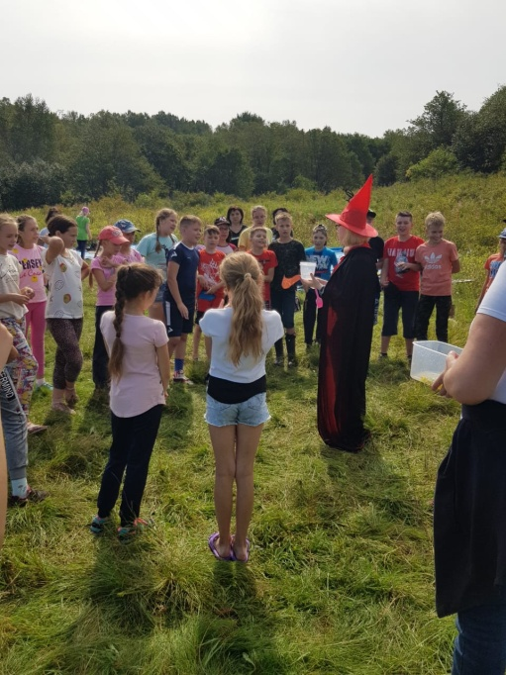
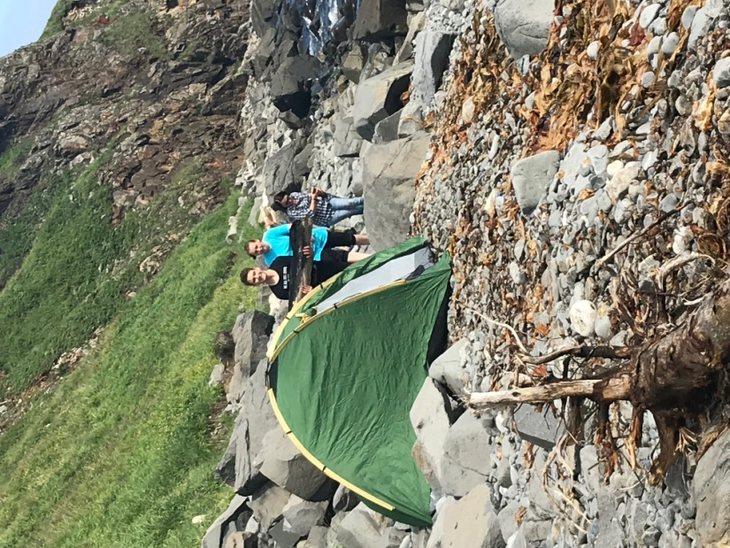
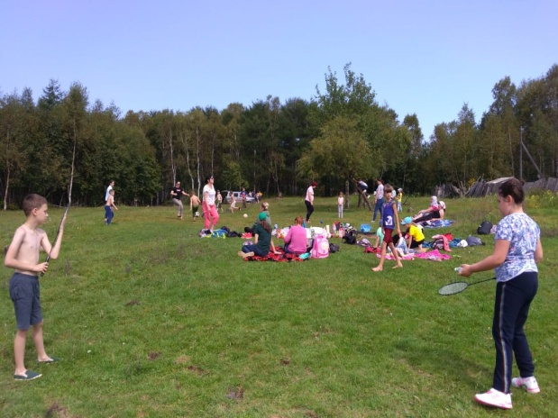
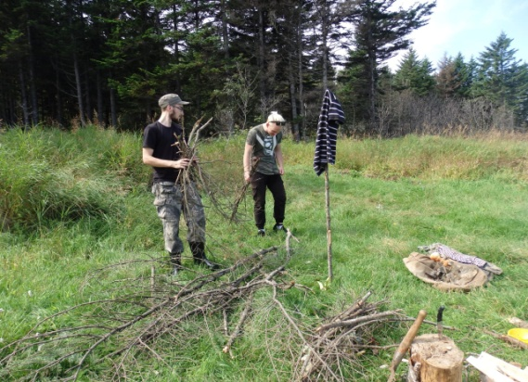
ТРАДИЦИОННЫЙ ДЕНЬ ТУРИ ЗМА – ПЕРВАЯ СУББОТА СЕНТЯБРЯ
7.09.
2019

Slide 11
МБОУ СШ № 3 имени А.И.Томилина МАРШРУТНЫЙ ЛИСТ № 23 на поход выходного дня Группа туристов 9 класса В в составе 17 человек следует по маршруту:г. Советская Гавань – тропа Арсеньева в сроки с 07.09.2019 по ___________________ 2019 г. План - график движения по маршруту г. Советская Гавань – Тропа Арсеньева: - «Ведьмино» кольцо - мыс Бакланий - бухта Базарная Программа похода 1. Экологический десант 2. Квест «По тропе» 3. Альпинистский спуск (бухта "Базарная") Руководитель группы: Заблотская Н.В. , Маршрутный лист выдан 06.09. 2019 г. МБОУ СШ №3 имени А.И.Томилина (наименование проводящей организации) М. п. Директор школы Горшкова Р.В.

Slide 12
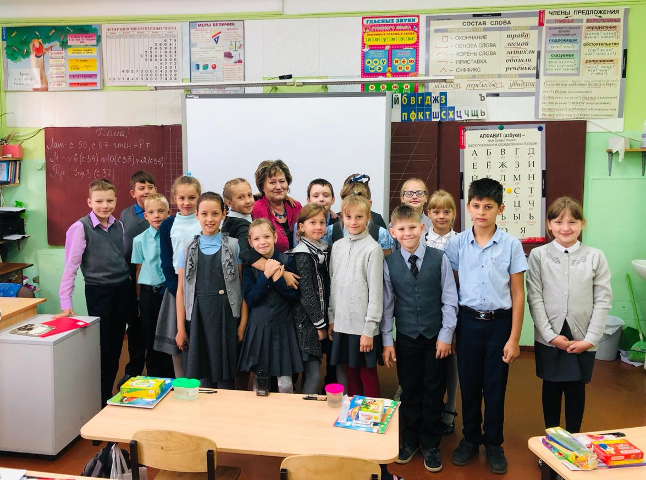
Музейные часы, посвящённые 95-летию системы образования в районе
24.09.
2019
Музейные часы, на которые ребята приглашали ветеранов педагогического труда, прошли
в 1-11классах

